Slide 1
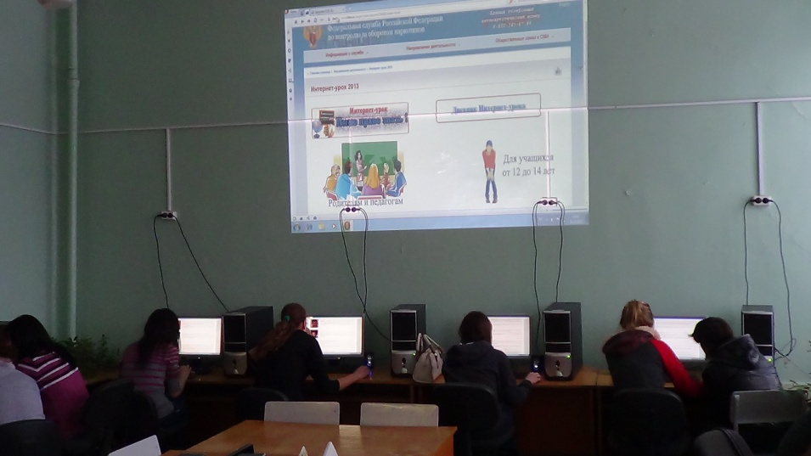
ИНТЕРНЕТ – УРОК «Имею право, знать!» в МБОУ Зоргольской СОШ
Цели урока: ознакомить учащихся со специальным разделом на официальном сайте Федеральной службы Российской Федерации по контролю за оборотом наркотиков (www.fskn.gov.ru), иными Интернет-ресурсами антинаркотической направленности, а также научить ими пользоваться при возникающей необходимости.
Задачи урока:
1. Способствовать формированию у обучающихся потребности в здоровом образе жизни.
2. Формировать отрицательное отношение к наркотикам.
3. Выработать умение психологически противодействовать психоактивным веществам.
4. Привлечь внимание школьников к проблемам борьбы с наркоманией, курением.

Slide 2
Этапы урока | Деятельность учителя | Деятельность учащихся
Подготовительный | Здравствуйте! Скажите, что нужно человеку, чтобы всегда быть в хорошем настроении, в хорошей форме? (Здоровье) -Какого человека можно назвать здоровым? Здоровый человек редко задумывается над тем, что такое здоровье. Между тем здоровье — одна из главных ценностей человеческой жизни, источник радости. Каждый с юных лет должен заботиться о своем здоровье, иметь знания о гигиене, первой медицинской помощи, и о том, как не навредить своему организму. -А если человек нездоров, какие последствия его ожидают? Плохое здоровье, болезни служат причиной отставания в росте, слабой успеваемости, плохого настроения. -А что же нужно делать, чтобы быть здоровым! (Вести здоровый образ жизни). Сегодня в рамках государственной антинаркотической политики Российской Федерации мы проводим Интернет - урок «Имею право, знать!». Целью проведения нашего занятия является знакомство с последствиями различных зависимостей, их профилактикой, об источниках официальной информации, имеющихся в сети Интернет. | Слушают, анализируют, отвечают на вопросы, участвуют в определении темы и целей урока.

Slide 3
Основной | На этом уроке вы познакомитесь с имеющимися в сети Интернет ресурсами антинаркотической направленности, а также научитесь ими пользоваться в случае необходимости. Изучение мы начнем с официального сайта ФСКН России. Я прошу Вас выйти на главную страницу сайта www.fskn.ru на которой имеется специально созданный раздел Интернет- урока «Имею право знать!». В данном разделе в первую очередь вы можете получить сведения о всех территориальных органах наркоконтроля Российской Федерации. Через интерактивную карту страны у вас есть возможность ознакомиться с Управлением ФСКН России по Забайкльскому краю, а также зайти на сайт 75.fskn.gov.ru. на сайте имеется вся необходимая контактная информация: место расположения, телефон доверия и номер дежурной части, предоставлена возможность отправить сообщение через Интернет. Также можно непосредственно обратиться в наш районный отдел. На все вопросы вам обязательно ответят компетентные специалисты. Наиболее интересными для вас являются материалы специальных разделов Интернет -урока. Для этого выбираем раздел Направления деятельности, затем Интернет-урок. Предлагаю посмотреть один из из них «Для учащихся от 16 и старше». Давайте рассмотрим одну из его страниц «О вреде наркотиков». Перейдем обратно на главную страницу. Также здесь можно найти и посмотреть полезное видео. Для этого выбираем раздел Антинаркотические видеофильмы. Теперь я предлагаю вашему вниманию отдельные фрагменты из специально созданного для нашего урока фильма «Территория безопасности». Теперь я вам предлагаю зайти в раздел «Не повтори чужих ошибок» Предлагаю сделать зарисовку «Наркомания глазами окружающих» | Учащиеся проходят по ссылке http://fskn.gov.ru/pages/main/prevent/13639/index.shtml, попадают на страницу Интернет - урока Учащиеся, изучают и анализируют материал сайта Учащиеся знакомятся с информацией: о вредных привычках, о наркотиках, об ответственности за распространение наркотиков и др. Демонстрация фрагмента фильма «Территория безопасности» (10-15 мин) Учащиеся изучают: «Три правила независимого человека» и «Тройная ловушка».

Slide 4
Подведение итогов | Учащимся предлагается обдумать рассмотренный материал, сформулировать вопросы, возникшие у них, зайти на сайте в раздел «Вопросы и ответы» или «Молодежь - Открытый диалог» и задать любой интересующий их вопрос. Учащимся предлагается заполнить специальную анкету и самостоятельно поработать с Интернет-ресурсами, которые мы сейчас просмотрели. В завершении урока учащимся предлагается письменно сформулировать предложения, которые позволят защитить их от употребления наркотиков.. Спасибо за активное участие! | Формулируют вопросы и размещают их на сайте. Заполняют анкету на сайте ФСКН Учащиеся выполняют задание
Список использованных источников информации:
Официальный сайт Федеральной службы РФ по контролю за оборотом наркотиков http://fskn.gov.ru/pages/main/prevent/13639/index.shtml

